Slide 1
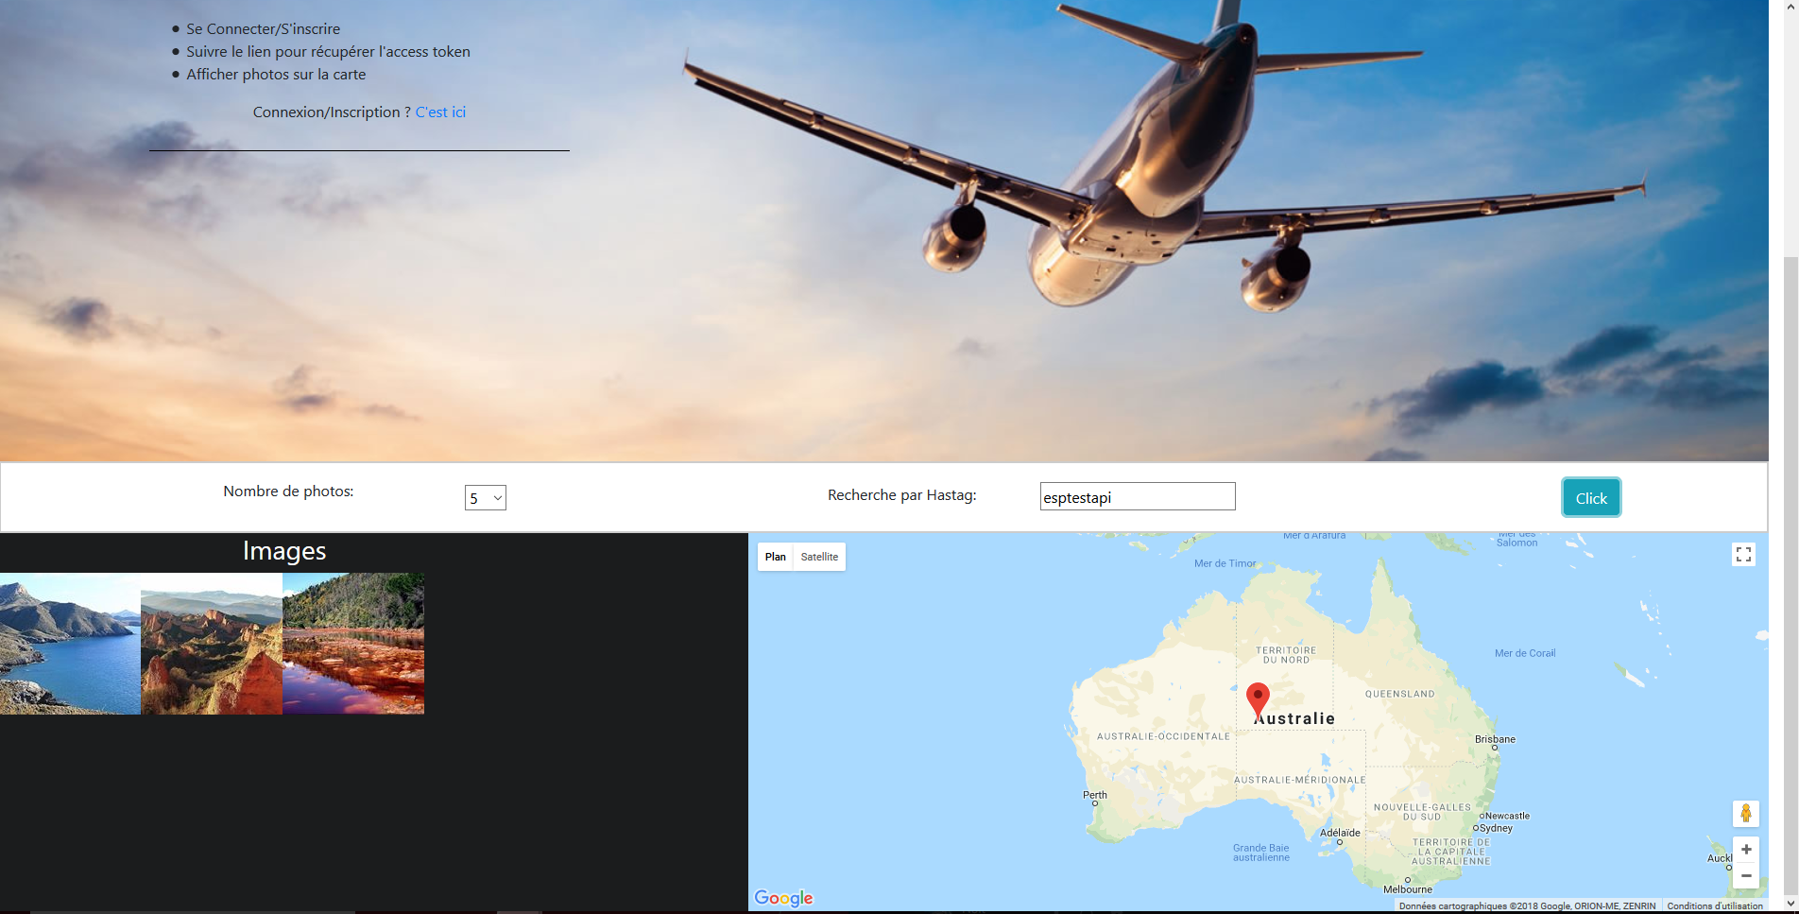
« InstaMaps »

Slide 2
Objectifs
Afficher les photos prises avec Instagram sur la carte de Google Maps.
Créer un trajet à partir des photos affichés

Slide 3
Architecture
Site réalisé avec Bootstrap
Utilisation de JS, Ajax

Slide 4
API Utilisées
API Instagram ( + Connexion, AccessToken, recherche ; - )
API Google Maps ( + Affichage Photos sur Carte)
Non réalisé : le tracé par rapport à la position des photos

Slide 5
Repartition
Arthur : API Instagram, Gestion JSON
Gilles : API Instagram
Nathan : HTML, CSS, JS, IHM
Yuke : API Google Maps

Slide 6
Demo

